Slide 1
Chalmers Robotförening
Grundläggande elektronik 2
Kretsar
Välkomna!

Slide 2
Agenda
Repetition från förra veckan
Strömmätning
Spänningsdelning
RC-filter (typ spänningsdelning) (och kondingar under frekvens)
Levelshifter
Foto-diod/transistor som sensor
Op-amp
Spänningsregulator (IC)
Styra motor

Slide 3
Repetition
Spänning – Volt, U, Vattentryck
Ström – Ampere, I, Vattenflöde
Resistans – Ohm, Ω, Tvärsnitt
Effekt – Watt, P, det som blir värme och har sönder saker
Ohms lag – U=RI, P=UI
Motstånd – Resistiv, mycket vanlig, 1k
Konding – Farad, C, Kapacitiv, lagrar energi, vanlig, 3 typer, avkoppling
Induktans – Henry, L, Induktiv, lagrar energi, mindre vanlig, filter
Diod – Leder ström i en riktning, bestämt spänningsfall, LED
Transistor – Ström/spänningsstyrd ”switch”, Bipolär (BJT) och FET
Effektförlust/Värme – ON-resistans, P=R*I^2, C/W-rating, max-P

Slide 4
Parallell- och seriekoppling
Motstånd
  Seriekoppling – Rtot = R1+R2+...Rn
  Parallellkoppling – 1/Rtot = 1/R1+1/R2+...1/Rn
Capacitans
  Seriekoppling – 1/Ctot = 1/C1+1/C2+...1/Cn – Klarar högre spänning, men...
  Parallellkoppling – Ctot = C1+C2+...Cn
Induktans
  Seriekoppling – Samma som för motstånd
  Parallellkoppling – Samma som för motstånd, men klarar högre ström

Slide 5
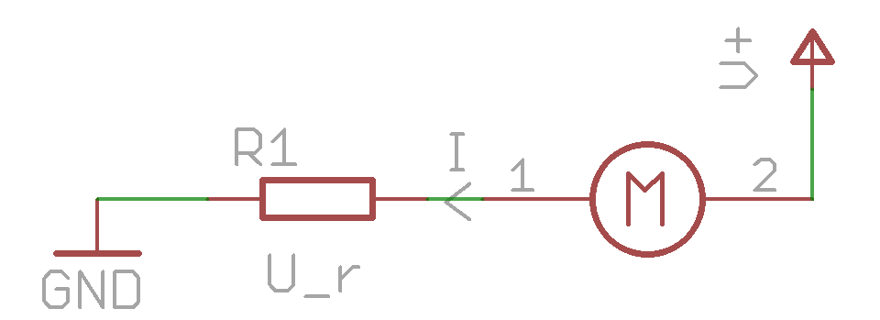
Strömmätning
Två metoder – Spänningsfall över resistans och induktion
Induktion kräver specialkomponenter
Ohms lag – I = U_r/R1
Fysiskt stort motstånd med liten resistans (under 0.1Ω)
  P=R*I^2=0.5*2^2=2W = ledset motstånd
Förstärkare (OP-amp)
Analog-digital converter (ADC)
  Vcc/bits, t.ex. 5V/1024 ≈ 4.8mV

Slide 6
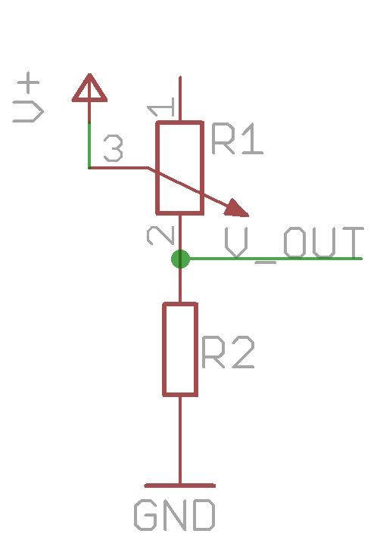
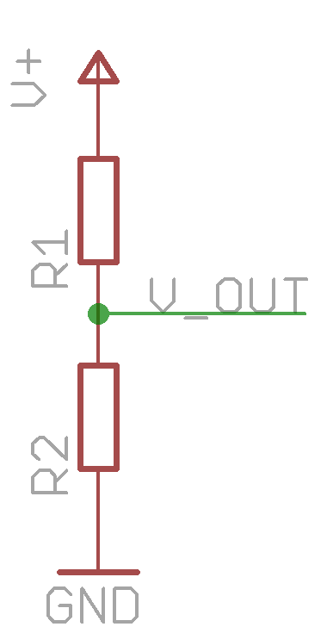
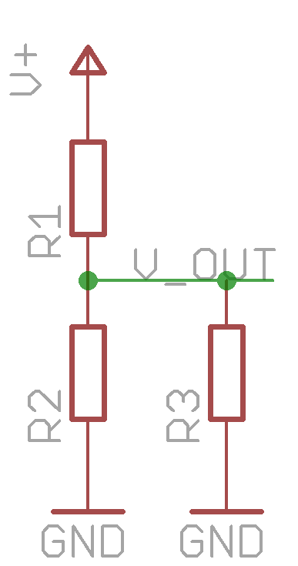
Spänningsdelning
Få en högre spänning till en lägre spänning
V_out = R2/(R1+R2)*V+
  Ex: V_out=5k/(5k+10k)*8.4V=2.8V (2s Lipo max)
Stora motståndvärden – lite ström men lurigt brus...
Ingen spänningsregulator
Ytterligare last (R3) ändrar R2
Kan även byggas med C
Användningområden:
  Mäta batterispänning
  Ta fram en referensspänning (för t.ex. komparator/ADC)
  Användarinput med ratt (byt ut den ena mot en pot)

Slide 7
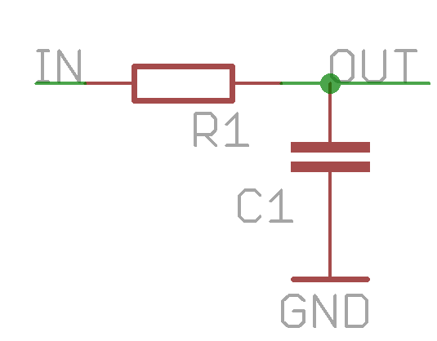
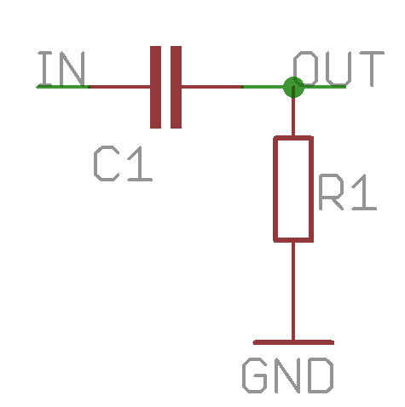
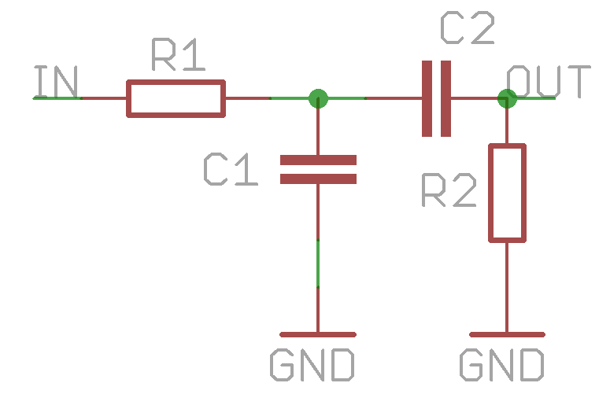
RC-filter
Vanligt filter (Elektronikens kondom)
C = frekvensberoende motstånd: R=1/(j*ω*C)=1/(2π*f*C)
Räkna som en spänningsdelning för den frekvens du vill ha
Brytfrekvens (ωc, fc) – Den frekvens där signalen sjunkit med 3dB ≈ faktor 2
Lågpass-filter (LP): (1/(2pi*f*C))/(R+(1/2pi*f*C))
Högpass-filter (HP): R/((1/2pi*f*C)+R)
Bandpass-filter (BP): HP + LP
Användningsområden: Brusiga signaler, specifika signaler, sensorer
LP
HP
BP

Slide 8
Levelshifter
Få en signal av en låg spänning till en hög spänning och tvärtom
För att inte ha sönder saker
Låg till hög, hög till låg eller tvåvägs
Hög till låg – spänningsdelning
Låg till hög, en transistor och ett pullup
Tvåvägs (I2C) – en mosfet + pullups
Användningsområden – Kommunikation mellan 3V3, 5V (och 12V), t.ex. UART, SPI, I2C (mest aktuellt)

Slide 9
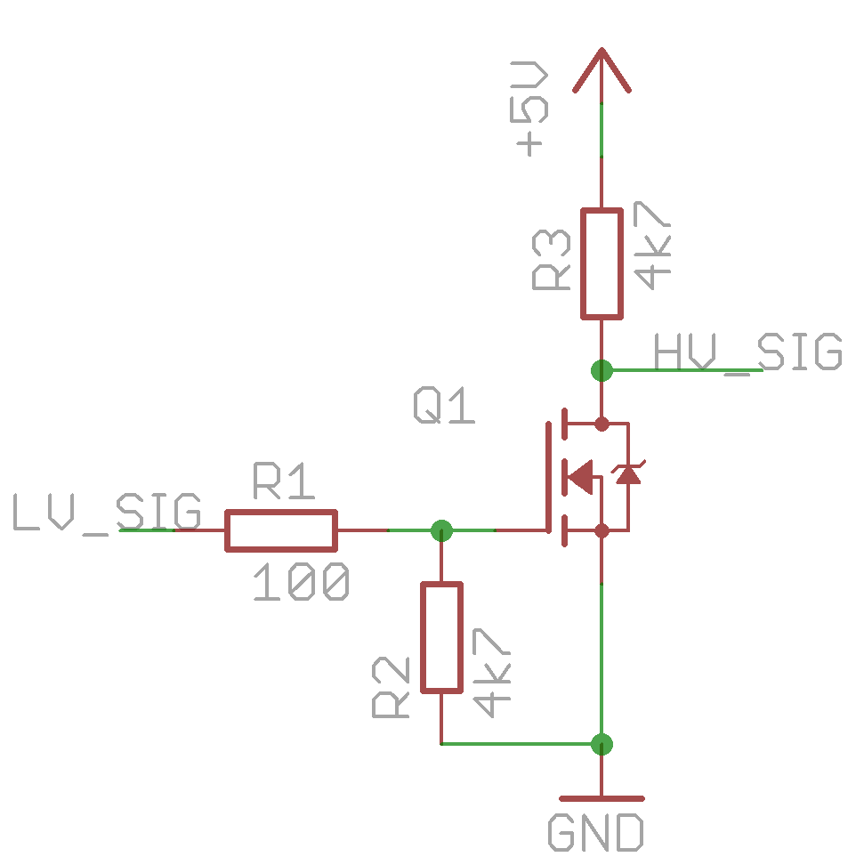
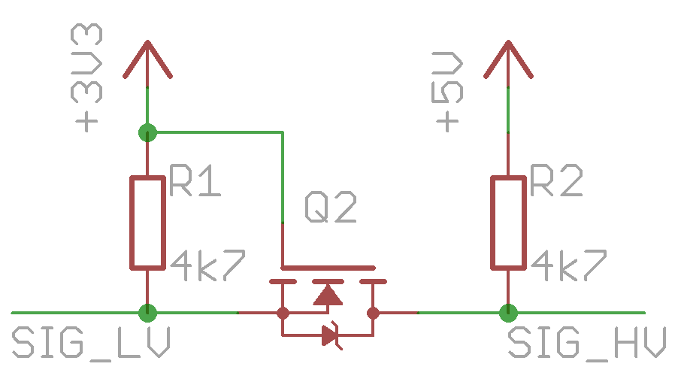
Levelshifter
Låg till hög (R1 och R2 överflödiga)
Tvåvägs (R1 och R2 främst för I2C, men bra ändå)

Slide 10
Fotodiod/transistor som sensor
Robotar måste känna av sin omgivning
IR-sensor
Fototransistor – Transistor där basen styrs av ljus
  Internt gain – starkare signal
  Långsamma (stigtider på 100 µs)
Fotodiod – Diod som genererar ström vid infallande ljus
  Svagare signal
  Snabba (stigtider ner till ns)
IR-källa – IR-LED
Ljus skickas ut, reflekteras på ett objekt och fångas in av sensorn

Slide 11
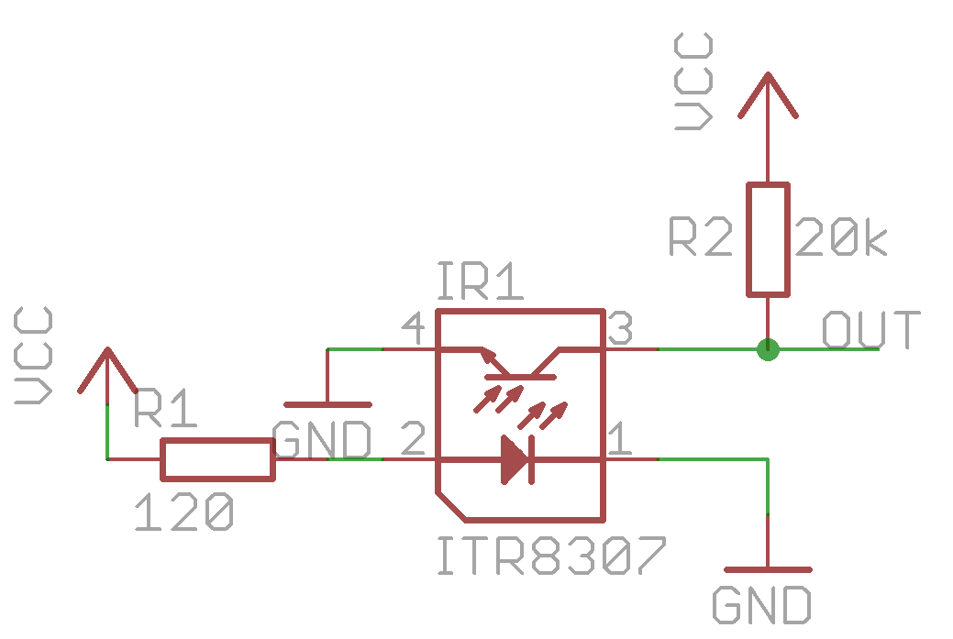
Fototransistor
Reflexdetektor (Alla sumorobotar och linjeföljare)
Transistorn tillåter ström motsvarande mängden ljus in → olika spänning ut
R2 ganska stort (10k+)
Typiskt för att hitta vit kant runt sumoplan eller linje för linjeföljare

Slide 12
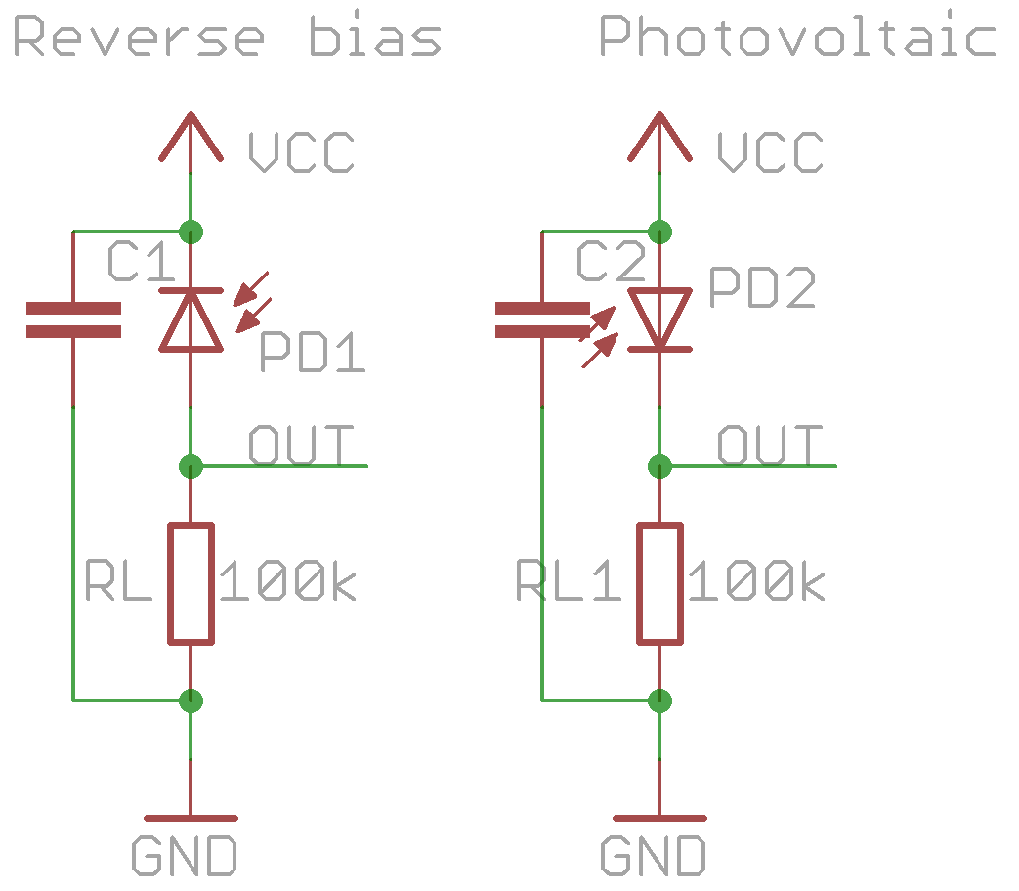
Fotodiod
Photovoltaic
  Långsamt
Photoconductive (reverse bias)
  Snabbt, mer brus
Stort RL → mer signal,
mer brus och långsammare stigtid
C för minskad stigtid
Användingsområden:
  Samma som fototransistor
  Snabba applikationer, t.ex. kommunikation

Slide 13
Op-amp
Operational Amplifier, operationsförstärkare eller oftast opamp
Komponenternas komponent – En transistor på sterioder
Förstärker och filterar signaler och massa annat skojigt
Dubbel matning (±VCC) ibland
Användningsområden:
  Förstärkare (med filter), invertarande och ickeinverterande
  Komparator
  Summator
  Integrator och derivator

Slide 14
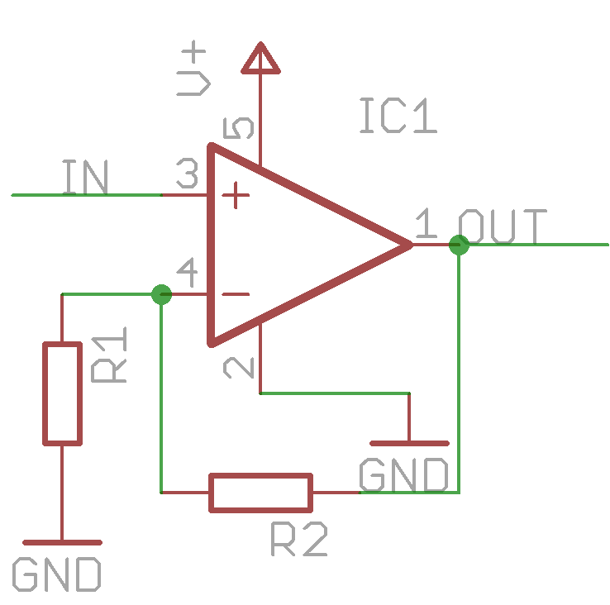
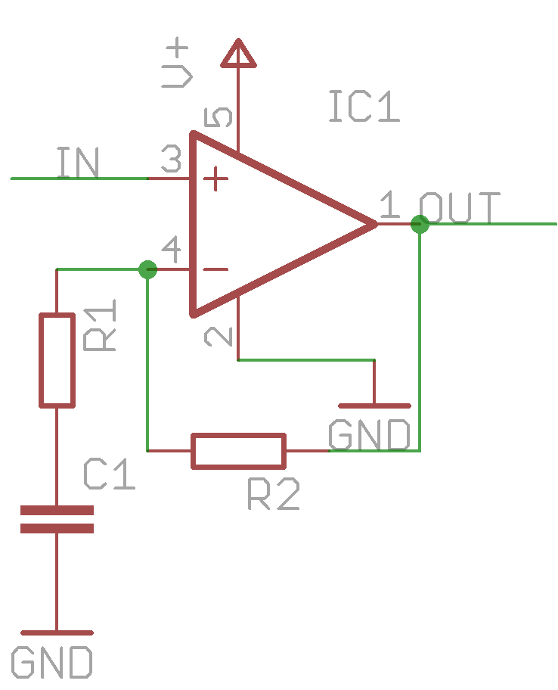
Förstärkare
Out = In*(1+R2/R1) (icke-inverterande)
R1 = 0 borde ge inf förstärkning?
Gräns för förstärkning beroende på frekvens – högre frekvens = lägre möjlig förstärkning (Gain-Bandwidth Product, GBW)
En konding i serie med R1 ger HP-gain (C = frekvensberoende resistor)

Slide 15
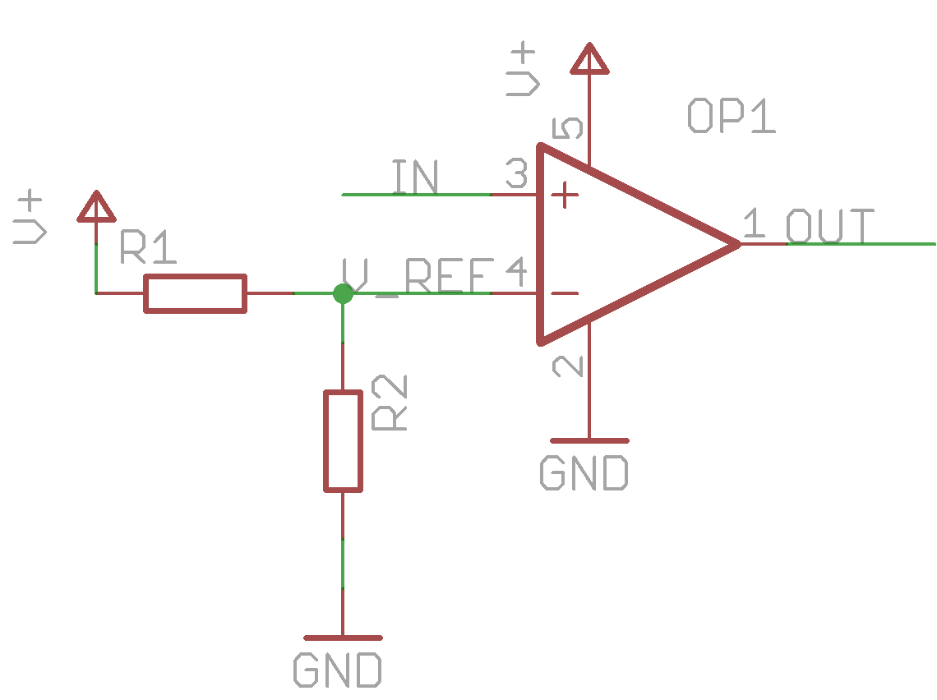
Komparator
Jämför en spänning med en annan och ger en digital signal (1 om In+ > In-, 0 om In+ < In-)
Kan byggas av OP-amp eller dedikerad komparator (OP-amp är långsammare)
Kombinera med spänningsdelare
Användningsområden:
  Tachometer
  Digital sensor

Slide 16
Spänningsregulator (och IC)
Kommer finnas i nästan alla projekt
Tar högre inspänning och ger en korrekt utspänning.
Blir varm och går sönder vid för mycket effekt
Måste ha avkoppling (kondingar)
Linjära – Enkla, Ineffektiva (78xx och 1117)
Switchade – Krångligare (kräver induktans), effektiva (över 90%)
Linjära har dropout voltage (Ud). Typiskt <1V Uin>Uout+Ud
Effektutveckling – P=I*(Uin-Uout) → Värmeutveckling som sätter den egentliga strömgränsen
0.5A vid 12V inspänning är inte samma som för 7V

Slide 17
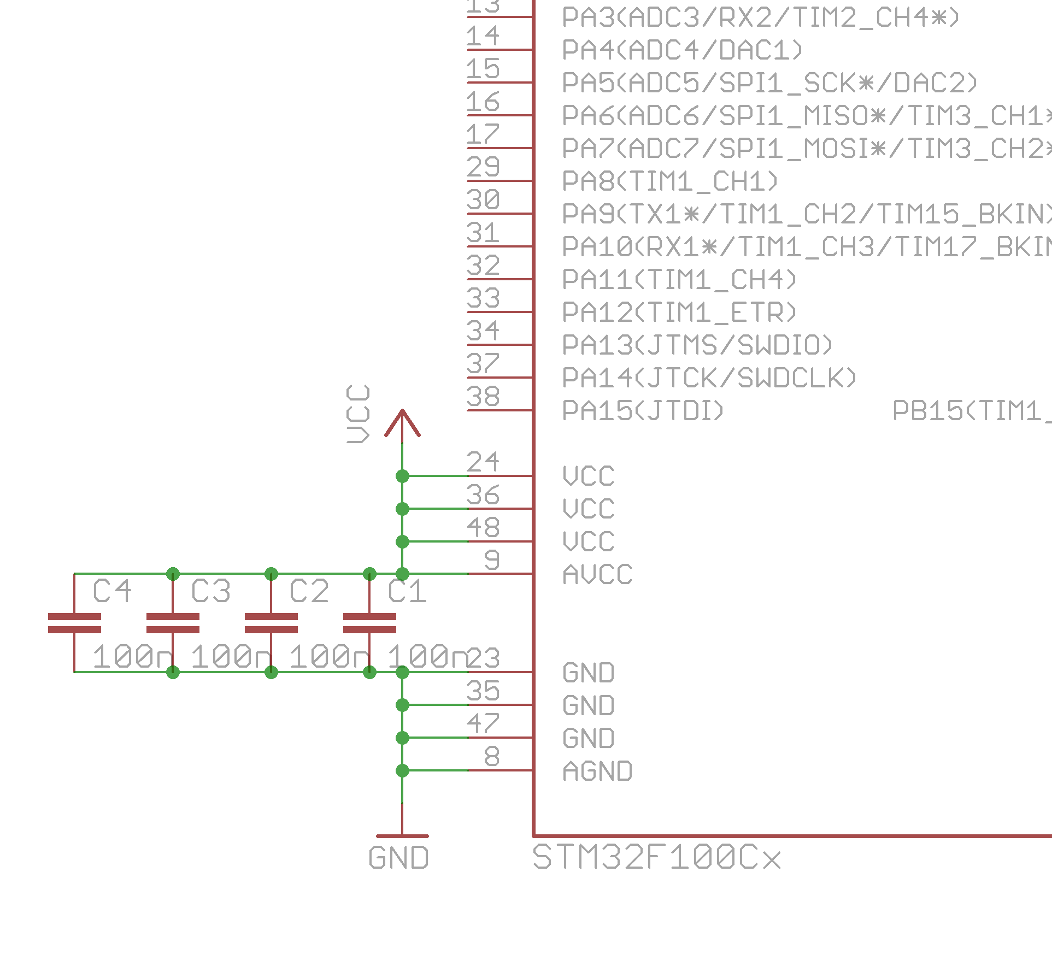
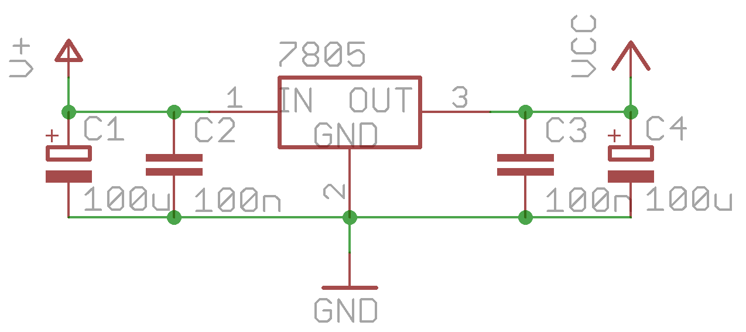
Spänningsregulator (IC)

Slide 18
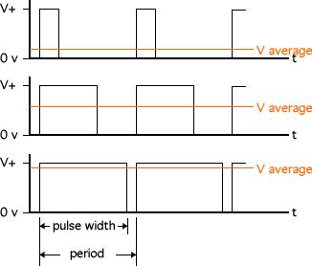
Styra motor (PWM)
Steg 1 – Styra hastighet ett håll.
En FET (eller BJT), en schottkydiod, två motstånd och PWM
PWM – Pulse width modulation (Pulsbreddsmodulering) – Skicka ut ett ”analogt” värde (Tarduino kallar detta för ”AnalogOut”)
  Vi kan bara skicka ut hög eller låg (5V eller 0V),
  så vi växlar snabbt och tar ett medelvärde
  Vi kan bara ta ett medelvärde ifall processen
  är långsam, t.ex. en induktans eller en LED
  Låg frekvens (<1kHz) – Långsamt beteende
  Medelfrekvens ~4kHz – Pipande motor
  Hög frekvens (>20Khz) - Switchförluster

Slide 19
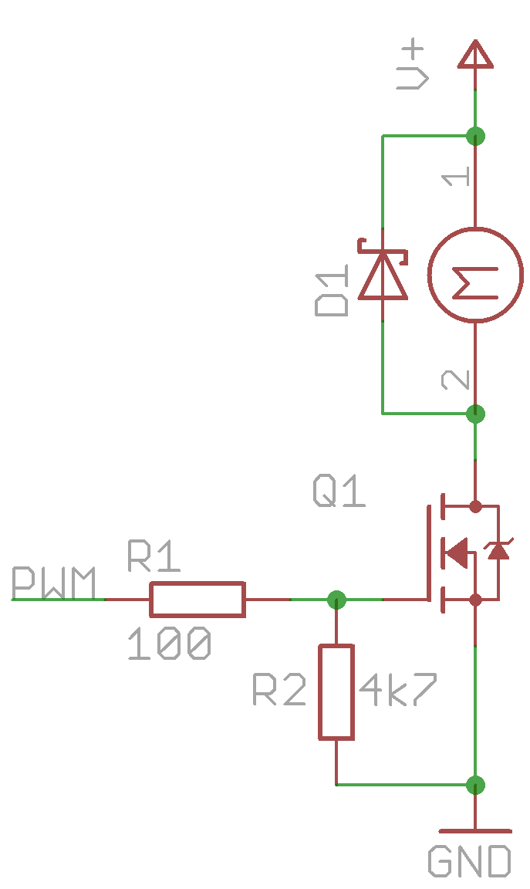
Styra motor (ett håll)
Motor kan endast gå åt ett håll, men hastigheten
kan styras med PWM
Dioden skyddar mot back-EMF som kan
förstöra FETen och annat
Pulldown (R2) ser till att din motor inte kör
vid ingen signal
R1 ser till att strömmen inte blir för stor
från styrningen

Slide 20
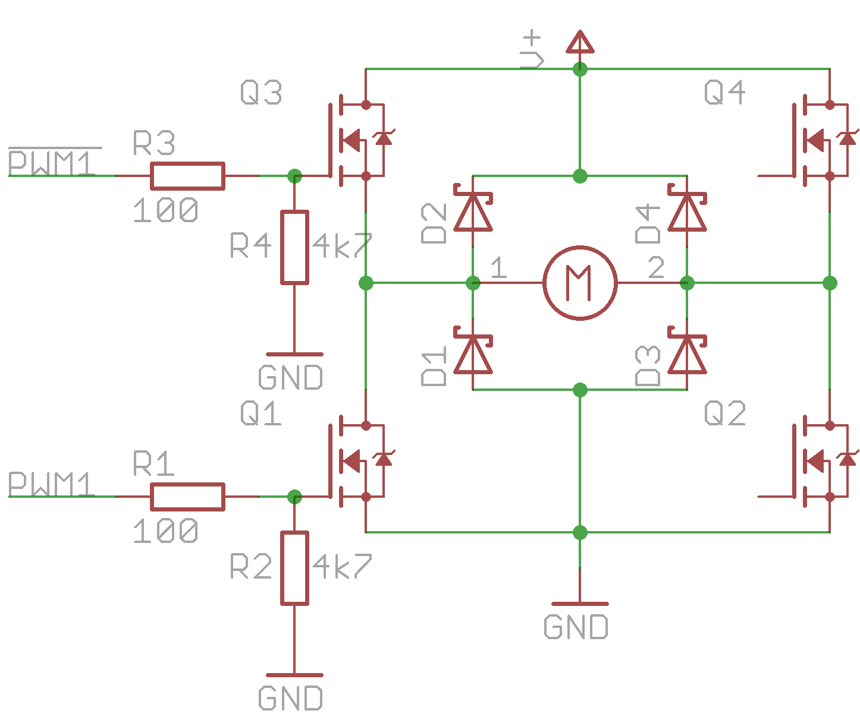
H-brygga
Styra motor åt två håll
Svårt att bygga själv:
köp färdig h-brygga
Q1+Q3 = klapp!
N vs P
BJT vs FET
Mosfetdrivare
Dödtid
Clampingdioder

Slide 21
Vidare läsning/Lärning
Wikipedia
Google
http://arduino.cc
Fråga någon på CRF

